Slide 1
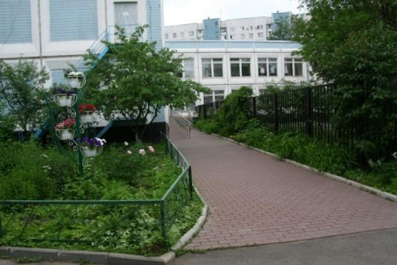
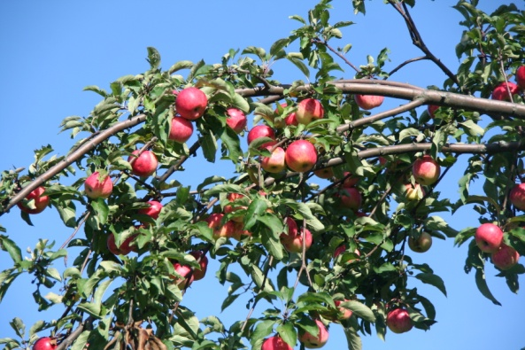
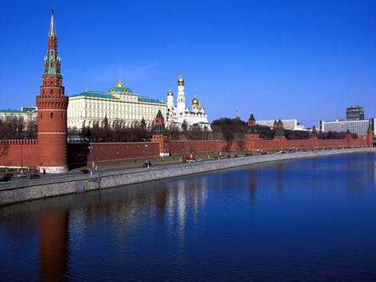
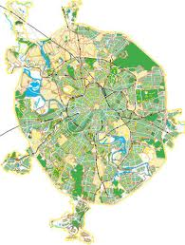
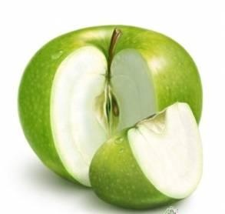
Мы где-то
здесь
В городе Москва находится наша школа № 1673 «Поддержка»
Вас приветствует команда
«Яблоки Ньютона»
Миллионы людей видели, как падали яблоки, и только Ньютон спросил, почему?
От яблока Ньютона,
к бозону Хиггса !
Стремимся мы проникнуть в
глубины вещества!
?
А что там, внутри
Наш девиз

Slide 2
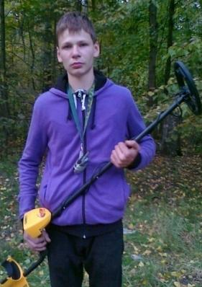
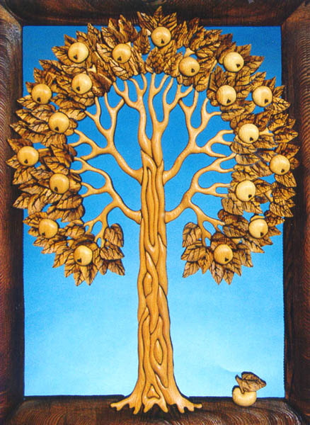
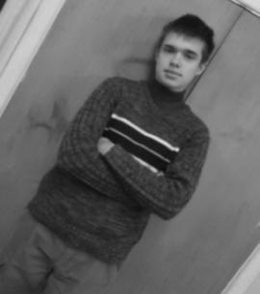
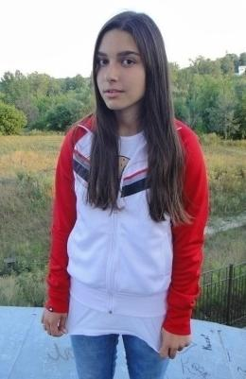
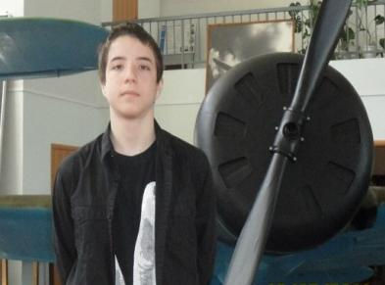
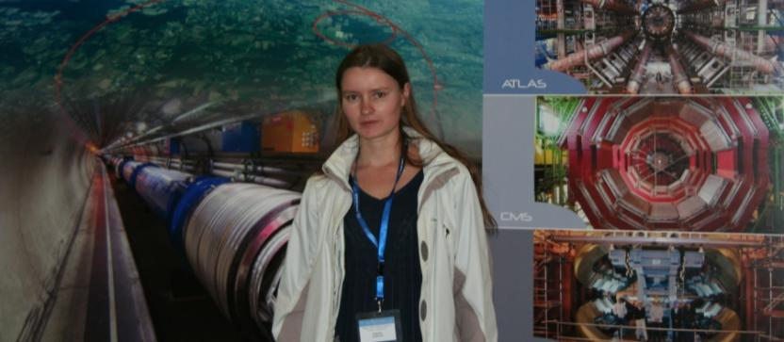
Синельченков Алексей
Александр Махоткин
Орловская Роксана
Атауллин Ринат
Конькова Екатерина Николаевна

Slide 3
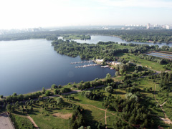
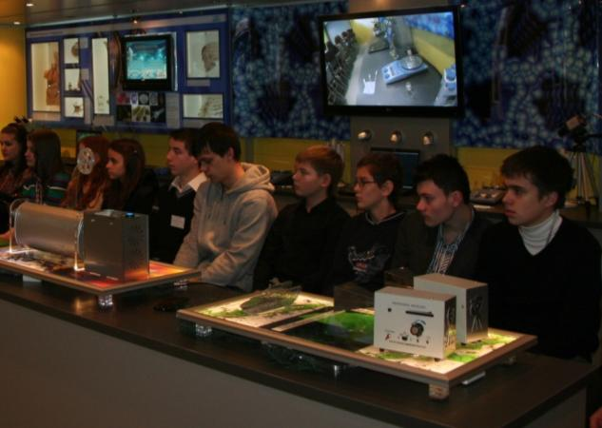
В лесах заповедных деревня «Острогино»
Веками не знала, что ей суждено
Стать тысячам жителей малою Родиной
И новым районом Москвы – «Строгино».
Ты помнишь зениток огонь заградительный,
Суровые будни священной войны
И жизни дорогу, которой спасительно
Шла в годы блокадные помощь страны.
Высотки твои с разноцветной мозаикой
К реке величаво с холма подошли...
Ты древней Москвы молодая окраина,
Ты слава и гордость Российской Земли.
Наша школа находится в одном из самых уникальных районов Москвы – Строгино!
Строгино – это полуостров – кругом вода и много зелени, за это наш район называют маленькой «Швейцарией».
Именно из Строгино была выдвинута колонна машин в блокадный Ленинград, а улица так и названа – «Дорога - аллея жизни»
Недавно наш класс
посетил «Нанотрэк»

Slide 4
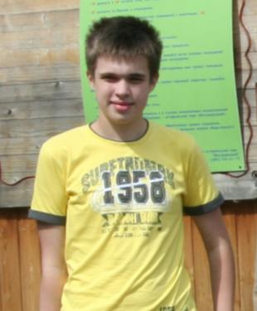
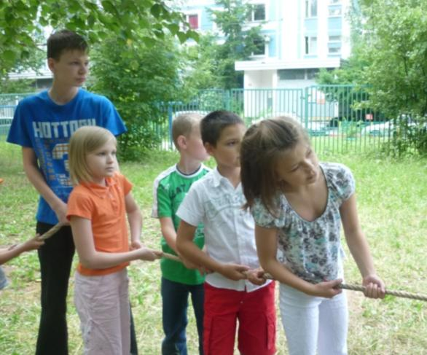
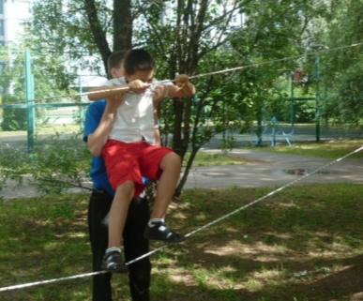
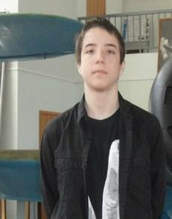
играю в футбол, увлекаюсь черчением, геометрией и физикой. Хочу стать архитектором
Синельченков Алексей:
Увлекаюсь поиском кладов, разными опытами, интересуюсь всем: от опытов по физике и химии, до истории. Активно участвую во всех школьных мероприятиях, работаю вожатым в летнем лагере нашей школы.
Махоткин Александр:
Атауллин Ринат:
Интересуюсь техникой, моделированием, компьютерами. Хочу стать инженером или программистом.
Орловская Роксана
Увлекаюсь биологией, фотографией, и просто люблю общаться с людьми

Slide 5
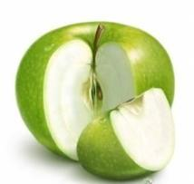
Мы посылаем свой привет
Надомным школам в Интернет.
Грызите яблоки науки!
И не завянете от скуки!
И пусть «Хочу все знать» всегда
Звучит в сердцах у Вас, да, да!

